Slide 1
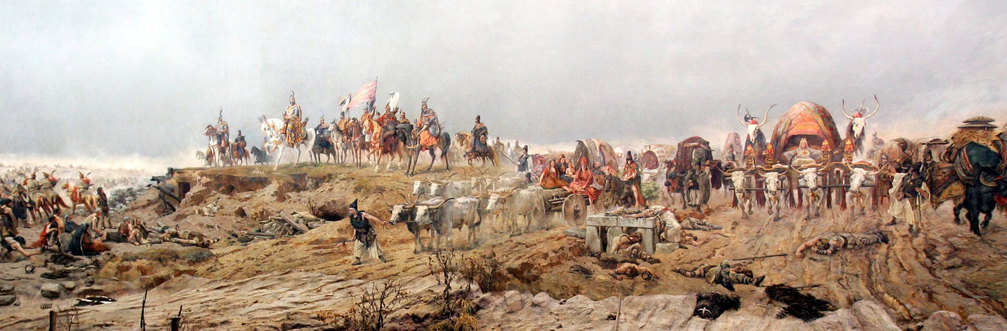
A magyar nép vándorlása térkép alapján.
A honfoglalás.
Mester Johannes William

Slide 2
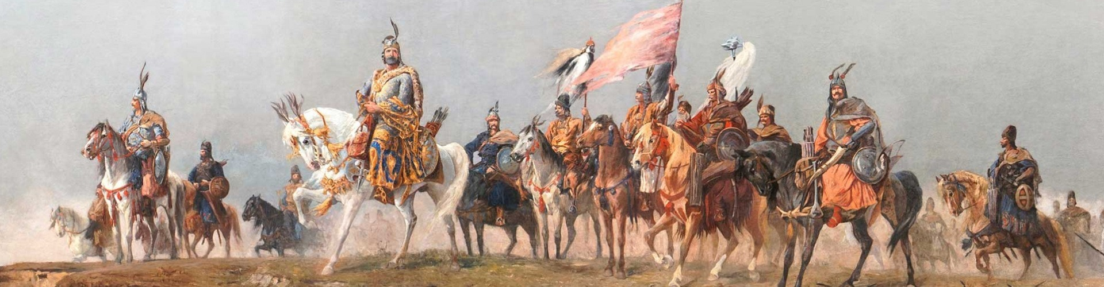
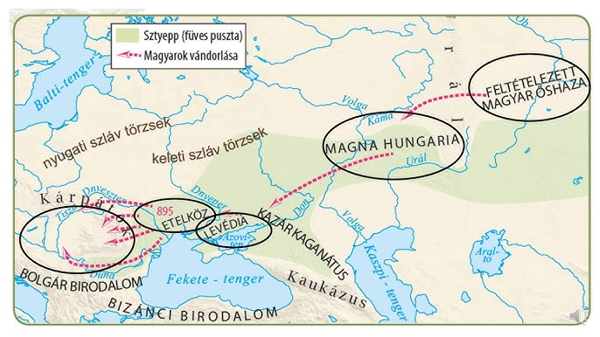
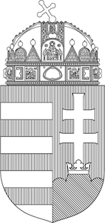
A magyar nép eredete és vándorlása
A Kr. e. III. évezredben a magyarok az Urál-vidéken éltek más nomád törzsekkel együtt. Fő tevékenységük az állattenyésztése és a vándorlás volt. A vándorlást tekintve több állomáson keresztül jutott el a magyarság a Kárpát-medencébe.
Magna Hungária (Magyar Őshaza) ahol kb. Kr. előtt 1500-ban élt a magyarság.
Levédia (Baskíria) ahol a Kazár Birodalom biztonságában élt a magyarság, ám alárendelt helyzetbe kerültek. Ez az időszak Kr. e. 500 és Kr. u. 500 között állt fenn. Itt megismerkedhettek a letelepedett életmód néhány gazdasági elemével: a kertműveléssel, a belterjes állattartással és az aszimmetrikus ekével. Ezen időszakban vették át a kettős fejedelemséget a magyarok. A kazár fennhatóság alóli kikerülést egy ottani belháború tette lehetővé. Ekkor tömörültek törzsszövetségbe a magyarok.
Etelköz és Levédia, ahol a magyarság nomád állattartással foglalkozott. A területnek egyetlen nagyobb hátránya volt, méghozzá katonai szempontból nem védhető. Innen indultak az úgynevezett „kalandozások” is, amik tulajdonképpen rablóhadjáratok voltak.

Slide 3
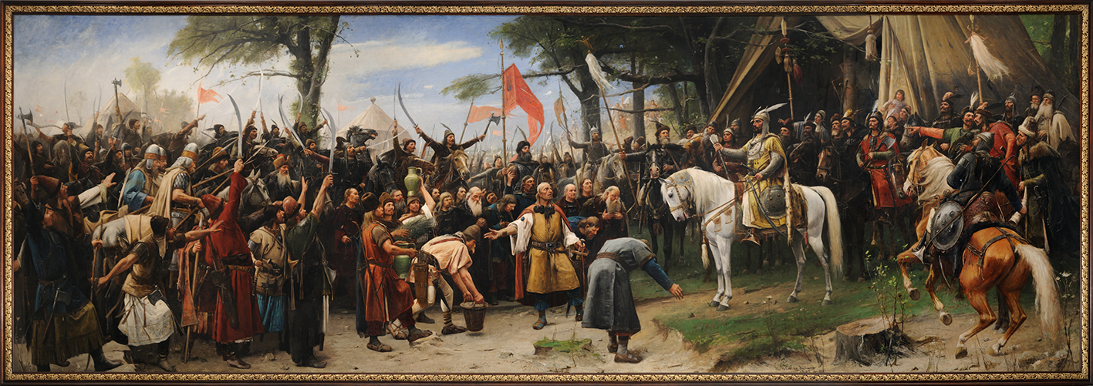
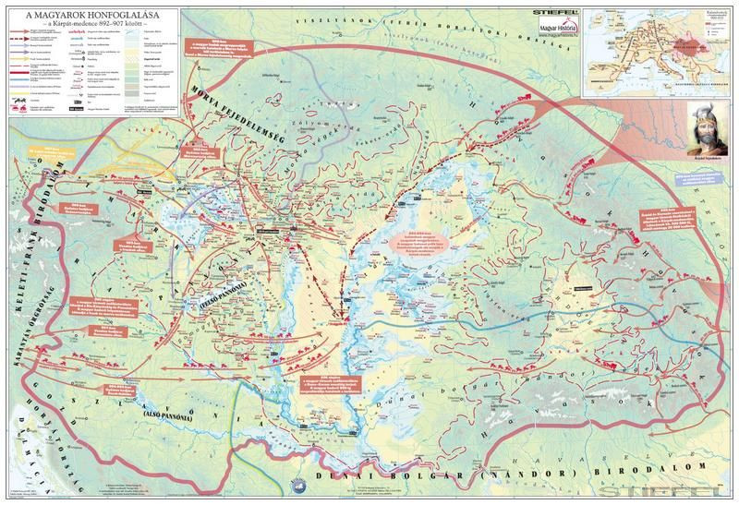
A Honfoglalás
A magyar seregek amellett, hogy kalandoztak még rendszeresen részt vettek háborúkban, olyan népek oldalán, akik hajlandók voltak fizetni a magyaroknak. Az ilyen hadjáratok során volt alkalma a magyarságnak feltérképezni a Kárpát-medencét, ami megfelelt a nomád állattartásnak ás még jobban is védhető volt, mint az Etelköz.
Egy ilyen hadjárat során a seregek egy része a Kárpát-medencében maradt, hogy előkészítsék a Honfoglalást. 895 tavaszán hozzájuk csatlakozott a magyar fősereg Árpád vezérletével, akik a Vereckei-hágón át érkeztek. Az Etelközben élők végül a besenyők támadásai miatt követték a seregeket, így egy kényszerített szállásterület cserélő beszélhetünk.
895-ben a Dunától keletre eső területek magyar kézre kerültek, a bolgár haderők kiszorultak Erdélyből és a Tisza vidékéről (így a magyarok rendkívül fontos sóbányáikhoz is hozzájutottak). 900-ra az egész Kárpát-medence magyar kézre került.

Slide 4
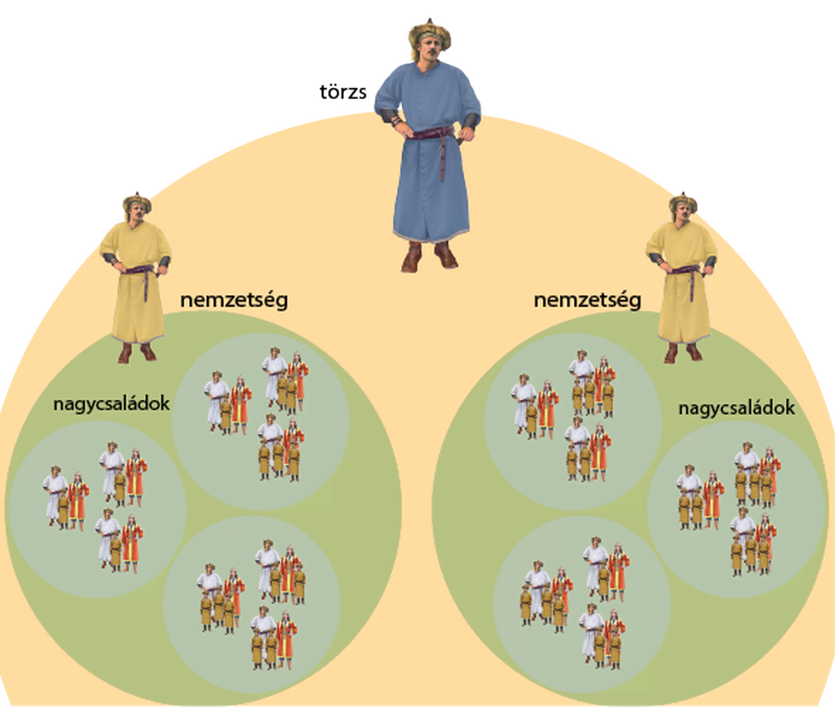
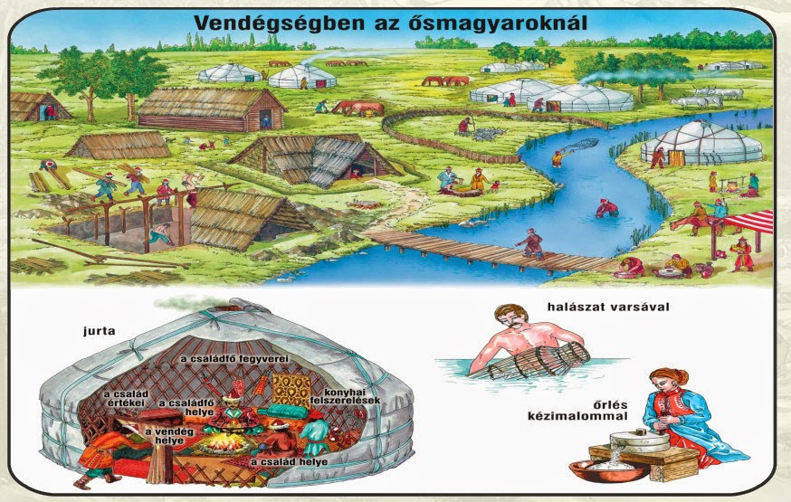
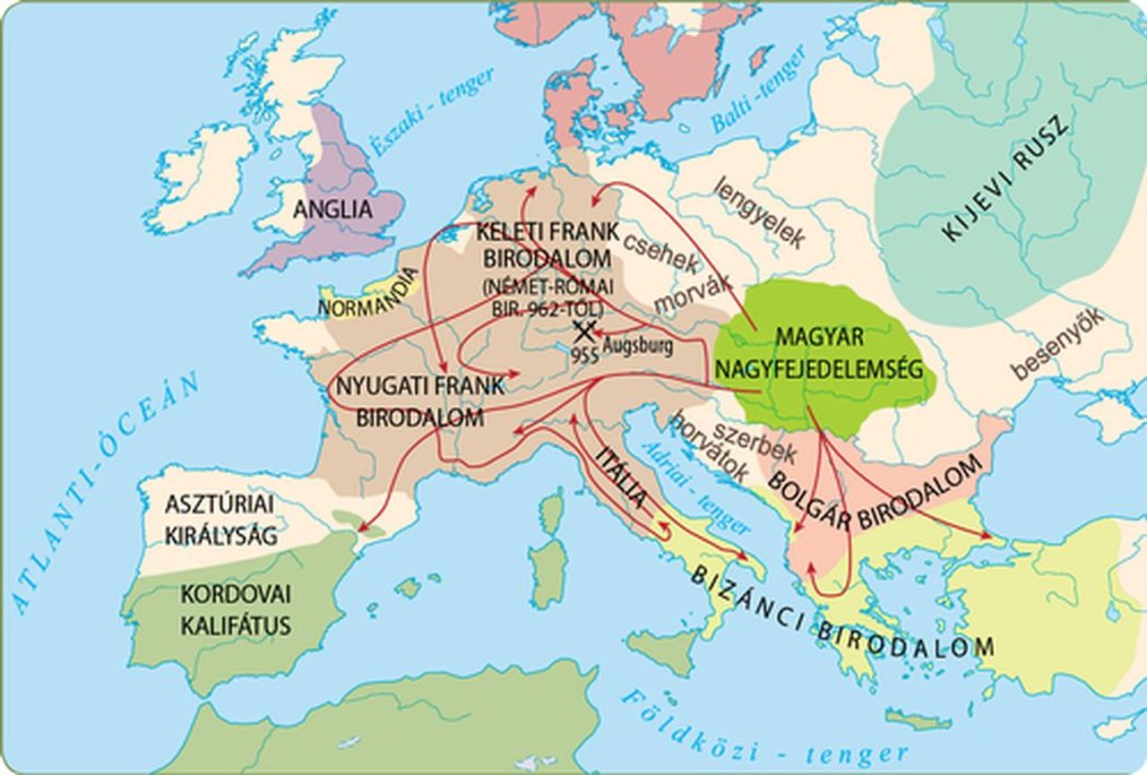
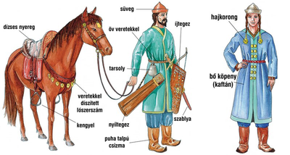
A magyarság életmódja
A magyarság lovasnomád életmódban élt, ez azt jeleni, hogy jurtában aludtak és nagy szerepet játszottak életükben a lovak. Harcmodorukat tekintve könnyűlovas harcmodor volt a meghatározó, fő fegyvereik a reflexíj, szablya, buzogány és a lovasíjászat volt a legnagyobb erősségük.
Kalandozásaik egyészen 955-ig voltak nyugat fele, amikor is Augsburgnál vereséget szenvedtek és többek között Lehel és Vérbulcsú vezért is kivégezték. Habár egészen 970-ig folytatódtak a kalandozások Bizánc fele, de ezután befejeződött a kalandozások kora.

